Slide 1
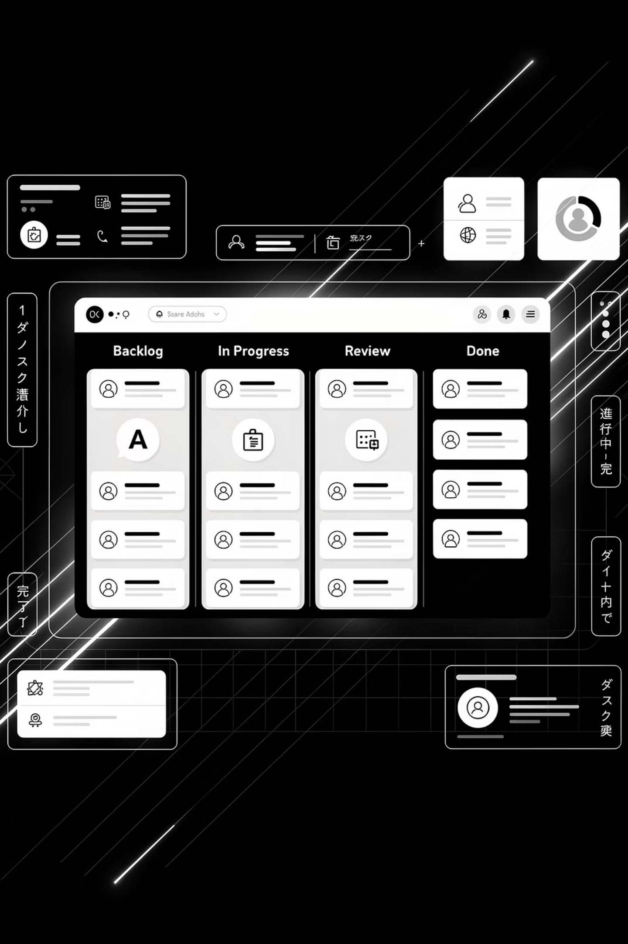
Layihə İdarəetməsində Süni İntellekt və Adaptasiya Uyğunlaşma
11-ci Sessiya · Layihə İdarəetməsi və adaptasiya Metodologiyalar

Slide 2
Bu Dərsdə Nəyi Öyrənəcəyik?
Bu gün süni intellektin layihələri daha dəqiq planlaşdırmaqla yanaşı, adaptasiya komandaları daha da adaptasiya etmək üçün necə kömək edə biləcəyini birlikdə araşdıracağıq. Aşağıdakı əsas məqsədlər ətrafında məzmun qurulmuşdur:
01
02
Ənənəvi çətinlikləri anlamaq
Süni intellektin rolunu kəşf etmək
Klassik layihə idarəetməsinin hansı boşluqları var olduğunu müəyyənləşdiririk.
SI-nin planlaşdırma, monitorinq və resurs bölgüsündə necə dəyər yaratdığını öyrənirik.
03
04
adaptasiya uyğunlaşmanı dərinləşdirmək
Praktikaya keçirmək
SI-dəstəkli retrospektivlər, prioritetləşdirmə və komanda dəstəyi alətlərini araşdırırıq.
Real alətlər və tədqiqat nümunəsi ilə bilikləri tətbiq edirik.

Slide 3
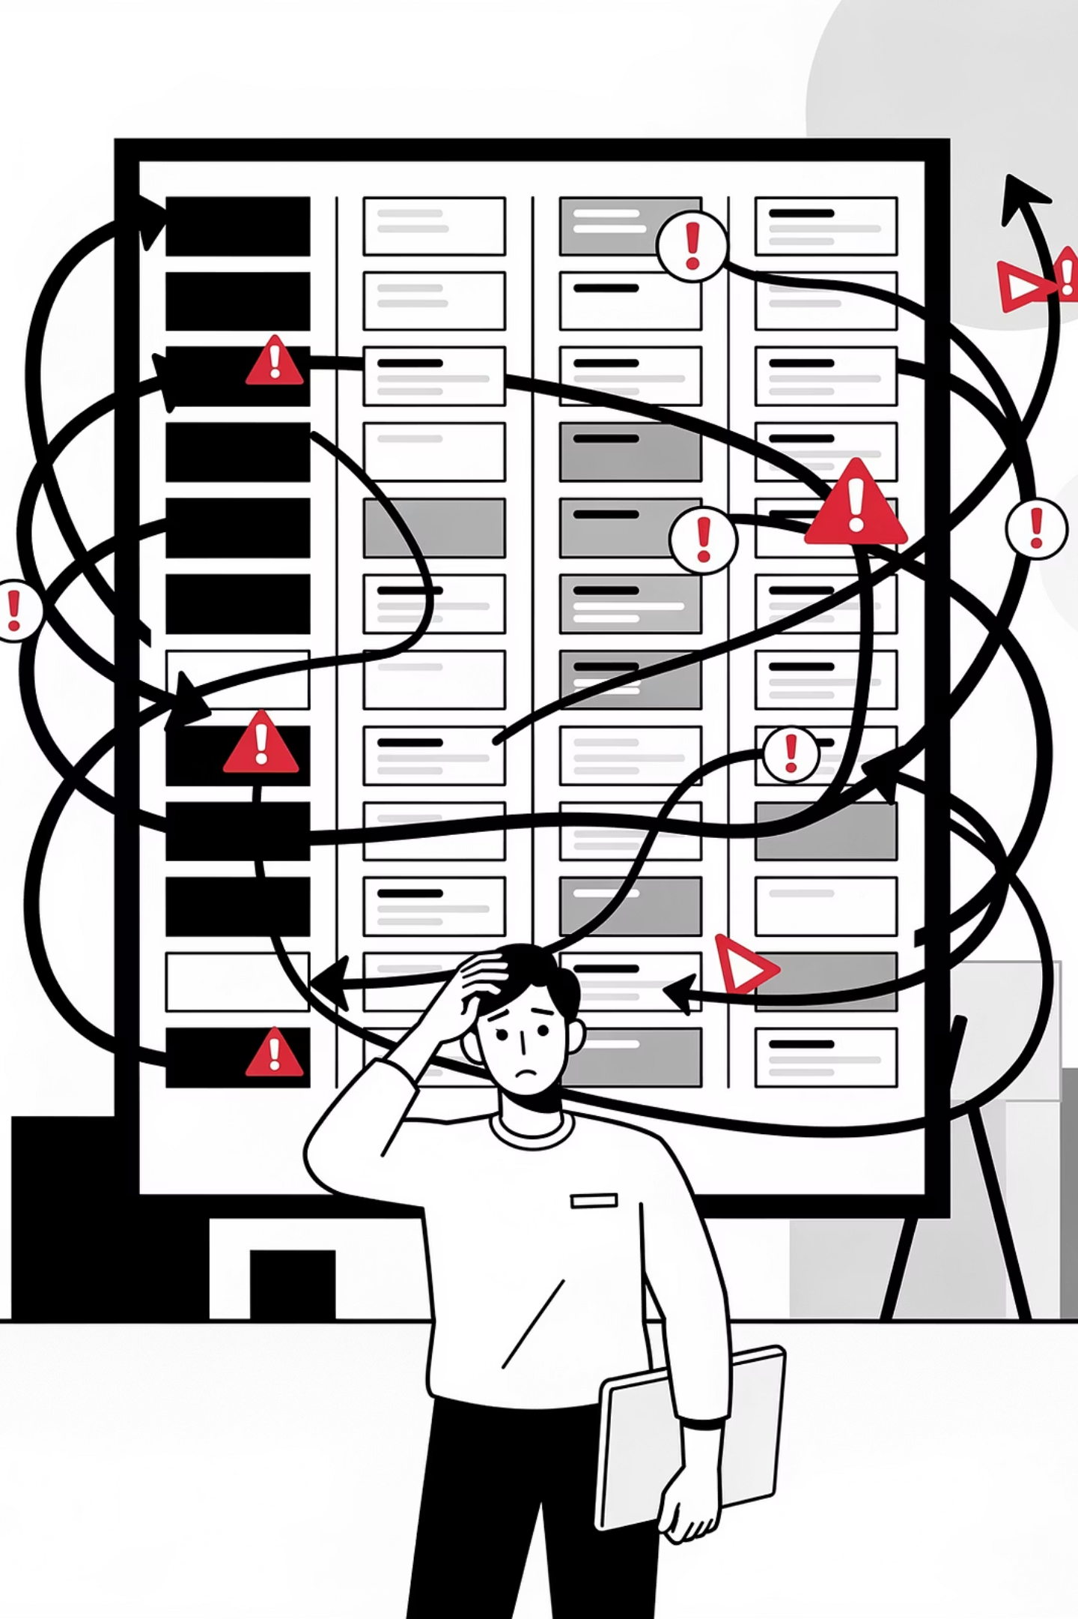
Ənənəvi Layihə İdarəetməsinin Çətinlikləri
Klassik yanaşmalar bir çox kritik problemə görə müasir tələblərə cavab verməkdə çətinlik çəkir. Bu boşluqlar layihə uğursuzluqlarının əsas mənbələrindən biridir.
🕐 Qeyri-dəqiq Hesablamalar
Vaxt və büdcə proqnozları çox zaman intuisiyaya əsaslanır, sistemli analiz yox. Bu isə həm büdcə aşımlarına, həm də gecikmiş çatdırılmalara gətirib çıxarır.
⚠️ Risklərin Gec Müəyyən Edilməsi
Problemlər çox vaxt kritik mərhələyə çatdıqda üzə çıxır. Erkən xəbərdarlıq mexanizmləri olmadan komandalar reaktiv rejimə düşür.
👥 Resurs Disbalansı
Bəzi komanda üzvləri həddindən artıq yüklənərkən digərləri boş qalır. Bu da həm məhsuldarlığı, həm də mənəviyyatı aşağı salır.
📊 Miqyaslandırma Çətinliyi
Bir neçə layihəni eyni vaxtda idarə edərkən portfel üzrə adaptasiya miqyaslandırma demək olar ki, əl ilə mümkünsüz olur.

Slide 4



Süni İntellekt Layihə İdarəetməsini Necə Təkmilləşdirir?
SI-nin Gətirdiyi Dəyər
Süni intellekt layihə idarəetməsinin üç əsas zəif nöqtəsini birbaşa hədəf alır: proqnoz dəqiqliyi, real vaxtlı görünürlük və resurs optimallığı.
Dəqiq Proqnoz
Tarixi məlumatlar → daha dəqiq qiymətləndirmələr
Real vaxt monitorinqu → erkən xəbərdarlıq
Bacarıq əsaslı tapşırıq bölgüsü
Keçmiş sprint məlumatlarından öyrənərək gələcək iterasiyalar üçün etibarlı zaman cədvəlləri yaradır.
Erkən Xəbərdarlıq
Son tarixlərin pozulmasından əvvəl komandanı xəbərdar edərək düzəldici tədbirlər görülməsinə imkan verir.
Optimal Bölgü
Hər komanda üzvünün bacarıq profili və mövcud iş yüküne görə tapşırıqları ağıllı şəkildə paylaşdırır.

Slide 5




Süni İntellekt Tapşırıqların Qiymətləndirilməsində
Müasir layihə idarəetmə platformaları artıq süni intellektlə inteqrasiya olunur. Bu inteqrasiya, keçmiş sprint məlumatlarından öyrənərək gələcək tapşırıqlar üçün daha dəqiq qiymətləndirmələr təklif edir.
Məlumat toplayın
Nümunələri tapın
Proqnoz Yarat
SI sistemi keçmiş sprintlərdəki oxşar tapşırıqların faktiki müddətini, blokerlərini və asılılıqlarını analiz edərək yeni tapşırıqlar üçün realist, məlumat əsaslı qiymətləndirmələr formalaşdırır. Bu yanaşma sezgisel qiymətləndirmənin məruz qaldığı "optimizm yanlılığı"nı əhəmiyyətli dərəcədə azaldır.

Slide 6
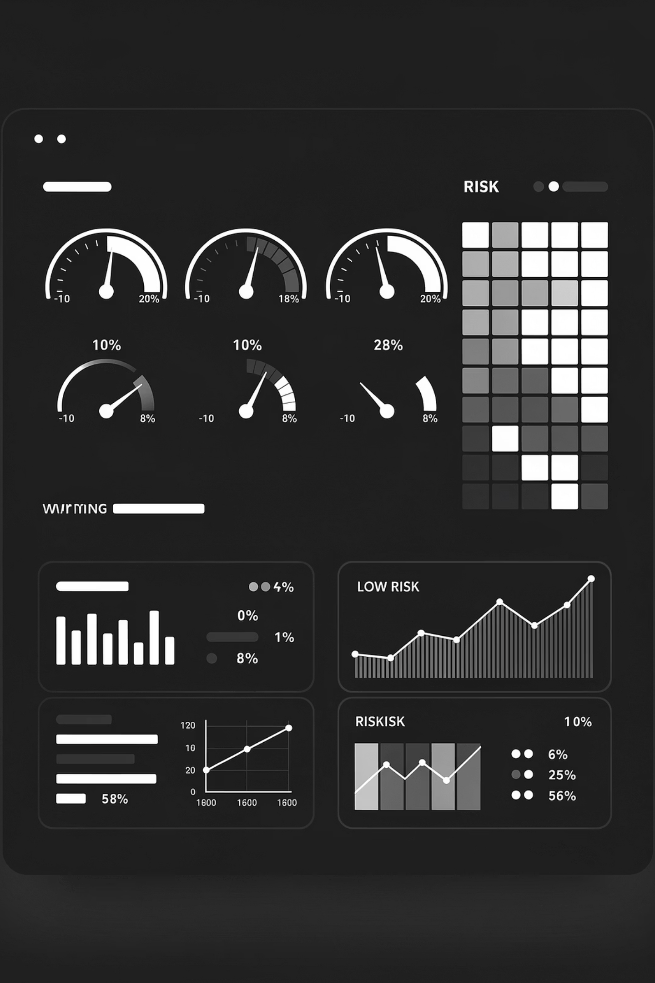
Risk Proqnozlaşdırması
Süni intellekt yalnız mövcud vəziyyəti izləmir — gələcək problemləri proaktiv şəkildə müəyyənləşdirir. Nümunələri tanıyaraq domino effektini vaxtında görür.
"Əgər A tapşırığı 2 gündən çox gecikirsə, bütün sprintin pozulması ehtimalı 70%-dir."
🔍 Nümunə Tanıma
📉 Ehtimal Hesablaması
Yüzlərlə keçmiş sprint üzərindən öyrənilmiş gecikмə nümunələri real vaxtda yeni layihələrə tətbiq edilir.
Hər riskin baş vermə ehtimalı faizlə göstərilir ki, komanda prioritetlərini düzgün müəyyənləşdirsin.
🛡️ Azaltma Tövsiyələri
Yalnız xəbərdarlıq etməklə kifayətlənmir — risk azaltma üçün konkret tədbirlər də təklif edir.

Slide 7
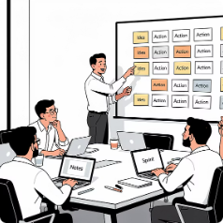
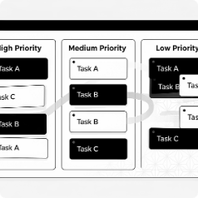
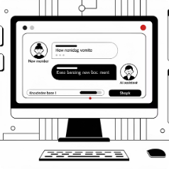
Adaptasiya Təcrübələrdə Süni İntellekt
Scrum və Kanban kimi adaptasiya çərçivələr insan əməkdaşlığını mərkəzə alsa da, süni intellekt bu prosesləri daha sürətli, daha məlumatlı və daha effektiv edir.
SI Dəstəkli Retrospektivlər
Ağıllı Prioritetləşdirmə
Komanda Onboarding Çatbotu
Backlogdakı tapşırıqlar iş dəyəri və tələb olunan səy nisbətinə görə avtomatik sıralanır. Yüksək dəyərli, az səy tələb edən tapşırıqlar növbədə önə keçir.
Komanda rəylərini, sprint məlumatlarını və performance metriklərini analiz edərək avtomatik retrospektiv gündəlik yaradır. Ən kritik müzakirə mövzuları üzə çıxarılır.
Yeni komanda üzvlərinin suallarını 7/24 cavablandıran SI çatbotu — prosedurlar, keçmiş qərarlar və layihə konteksti barədə dərhal məlumat verir.

Slide 8




Əsas Alətlər
Bu gün bazarda bir sıra güclü SI-dəstəkli layihə idarəetmə platformaları mövcuddur. Hər biri müxtəlif komanda ölçüləri və iş axınları üçün optimallaşdırılmışdır.
Microsoft Project + Copilot
ClickUp AI
Korporativ mühit üçün ideal. Copilot ilə qiymətləndirmə, hesabat yazma və risk analizi avtomatlaşdırılır.
Hər ölçülü komanda üçün uyğun. Avtomatik tapşırıq yaratma, sprint planlaşdırma və məhsuldarlıq analitikası təklif edir.
Jira + AI Plaginləri
Monday.com AI
adaptasiya komandaların standart seçimi. AI plaginləri sprint proqnozu, tapşırıq əlaqəliliyi və avtomatlaşdırma qaydaları əlavə edir.
Vizual iş axınları üçün güclü platform. AI xüsusiyyətləri avtomatik yenilənən cədvəllər və resurs balanslaşdırması təmin edir.

Slide 9
Tədqiqat Nümunəsi: İT Layihələrinin İdarə Edilməsində Süni İntellekt
Vəziyyət
Nəticə
Bir inkişaf qrupu adaptasiya sprint prosesini daha effektiv idarə etmək üçün süni intellekt platformasını tətbiq etdi. Məqsəd: insan xətalarını azaltmaq və proqnozlama dəqiqliyini artırmaq.
40%
Tətbiq Sahələri
Məhsuldarlıq İtkisi Azaldı
İstifadəçi hekayəsi reytinqləri: SI story pointləri avtomatik qiymətləndirdi
İş yükünün balanslaşdırılması: Komanda üzvlərinin həftəlik iş yükü optimallaşdırıldı
Buraxılış tarixi proqnozu: Etibarlılıq intervalları ilə dəqiq milestone proqnozları
Yenidən planlaşdırma səbəbindən yaranan məhsuldarlıq itkisinin 40% azalması qeydə alındı.
Komanda daha az vaxtını yenidən planlaşdırmaya, daha çox vaxtını isə faktiki inkişafa həsr etdi. SI sisteminin proaktiv xəbərdarlıqları sayəsində sprint pozulmaları minimuma endirildi.

Slide 10


Məhdudiyyətlər və Ən Yaxşı Təcrübələr
Süni intellekt güclü bir alətdir — lakin hər alət kimi, onu düzgün istifadə etmək üçün onun həm imkanlarını, həm də hüdudlarını bilmək lazımdır.
İnsanı Əvəz Etmir
Keyfiyyətli Məlumat Tələb Olunur
SI komanda ünsiyyətini, empatini və kreativ problem həllini əvəz edə bilməz. O, komandanı daha yaxşı qərar verməyə kömək edir, qərarları özü vermir.
SI-nin proqnozları yalnız mövcud məlumatlar qədər dəqiqdir. Zəif, natamam və ya köhnəlmiş məlumatlar yanlış nəticələrə gətirib çıxarır — "zibil girər, zibil çıxar."
Şəffaflıq Vacibdir
Komanda SI-nin necə qərar verdiyini başa düşməlidir. "Qara qutu" sistemlərə etibar aşağı olur. Açıqlana bilən SI modelləri komanda qəbulunu artırır.

Slide 11


Praktik Tapşırıq
📝 Tapşırıq
💡 Nəyi Düşünün
Cari və ya keçmiş bir layihənizi seçin. Aşağıdakı suallara
cavab verin:
Layihədə ən çox vaxt itirən mərhələ hansı idi?
Bu layihədə hansı 2-3 tapşırığı süni intellektdən istifadə edərək daha yaxşı idarə etmək mümkün olardı?
Bu problemlər üçün hansı aləti seçərdiniz —
1. Jira AI,
2. ClickUp,
3. Monday.com,
4. yoxsa başqa bir platforma?
SI tətbiqindən hansı nəticəni gözlərdiniz?
Hansı risklər gec müəyyənləşdirilmişdi?
Resurs bölgüsü ədalətli və effektiv idimi?
SI bu problemlərin hansını həll edə bilərdi?
Bu tapşırığı gələn həftəki seminar müzakirəsini hazırlamaq üçün tamamlayın.

Slide 12
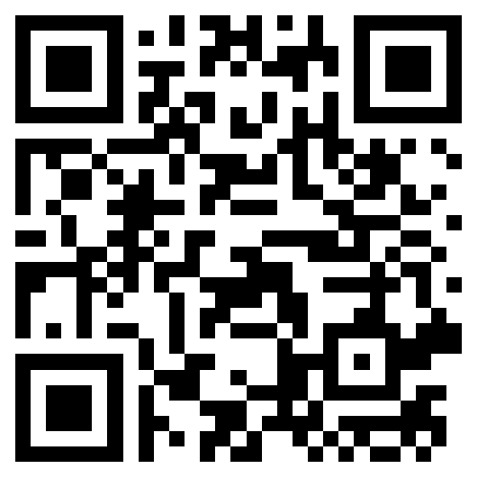
Test Tapşırığı L11

